Slide 1


PPT模板下载：www.1ppt.com/moban/ 行业PPT模板：www.1ppt.com/hangye/
节日PPT模板：www.1ppt.com/jieri/ PPT素材下载：www.1ppt.com/sucai/
PPT背景图片：www.1ppt.com/beijing/ PPT图表下载：www.1ppt.com/tubiao/
优秀PPT下载：www.1ppt.com/xiazai/ PPT教程： www.1ppt.com/powerpoint/
Word教程： www.1ppt.com/word/ Excel教程：www.1ppt.com/excel/
资料下载：www.1ppt.com/ziliao/ PPT课件下载：www.1ppt.com/kejian/
范文下载：www.1ppt.com/fanwen/ 试卷下载：www.1ppt.com/shiti/
教案下载：www.1ppt.com/jiaoan/ PPT论坛：www.1ppt.cn
第
2
季
数据库开发之原生SQL语句
主讲人：王进
跟着王进老师学python之django篇
Life is short . You need python .

Slide 2
PPT模板下载：www.1ppt.com/moban/ 行业PPT模板：www.1ppt.com/hangye/
节日PPT模板：www.1ppt.com/jieri/ PPT素材下载：www.1ppt.com/sucai/
PPT背景图片：www.1ppt.com/beijing/ PPT图表下载：www.1ppt.com/tubiao/
优秀PPT下载：www.1ppt.com/xiazai/ PPT教程： www.1ppt.com/powerpoint/
Word教程： www.1ppt.com/word/ Excel教程：www.1ppt.com/excel/
资料下载：www.1ppt.com/ziliao/ PPT课件下载：www.1ppt.com/kejian/
范文下载：www.1ppt.com/fanwen/ 试卷下载：www.1ppt.com/shiti/
教案下载：www.1ppt.com/jiaoan/ PPT论坛：www.1ppt.cn
: 数据库开发之原生SQL
第
2
季
初识Django数据库
主讲人：王进
跟着王进老师学python之django篇
Life is short . You need python .

Slide 3

目录/Contents
01
引入数据库开发
02
数据是核心
03
常见的数据库产品

Slide 4
PPT模板下载：www.1ppt.com/moban/ 行业PPT模板：www.1ppt.com/hangye/
节日PPT模板：www.1ppt.com/jieri/ PPT素材下载：www.1ppt.com/sucai/
PPT背景图片：www.1ppt.com/beijing/ PPT图表下载：www.1ppt.com/tubiao/
优秀PPT下载：www.1ppt.com/xiazai/ PPT教程： www.1ppt.com/powerpoint/
Word教程： www.1ppt.com/word/ Excel教程：www.1ppt.com/excel/
资料下载：www.1ppt.com/ziliao/ PPT课件下载：www.1ppt.com/kejian/
范文下载：www.1ppt.com/fanwen/ 试卷下载：www.1ppt.com/shiti/
教案下载：www.1ppt.com/jiaoan/ PPT论坛：www.1ppt.cn
: 数据库开发之原生SQL
第
2
季
引入数据库开发
主讲人：王进
跟着王进老师学python之django篇
Life is short . You need python .

Slide 5



数据库

Slide 6
原生SQL语句
对数据库基本操作：增删改查
增 --- Insert
删 --- delete
改 --- update
查 --- select

Slide 7
PPT模板下载：www.1ppt.com/moban/ 行业PPT模板：www.1ppt.com/hangye/
节日PPT模板：www.1ppt.com/jieri/ PPT素材下载：www.1ppt.com/sucai/
PPT背景图片：www.1ppt.com/beijing/ PPT图表下载：www.1ppt.com/tubiao/
优秀PPT下载：www.1ppt.com/xiazai/ PPT教程： www.1ppt.com/powerpoint/
Word教程： www.1ppt.com/word/ Excel教程：www.1ppt.com/excel/
资料下载：www.1ppt.com/ziliao/ PPT课件下载：www.1ppt.com/kejian/
范文下载：www.1ppt.com/fanwen/ 试卷下载：www.1ppt.com/shiti/
教案下载：www.1ppt.com/jiaoan/ PPT论坛：www.1ppt.cn
: 数据库开发之原生SQL
第
2
季
数据是核心
主讲人：王进
跟着王进老师学python之django篇
Life is short . You need python .

Slide 8
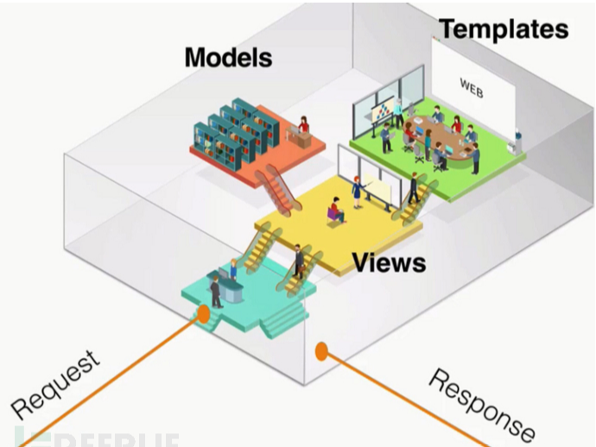
数据

Slide 9
数据
数据是核心

Slide 10

数据

Slide 11
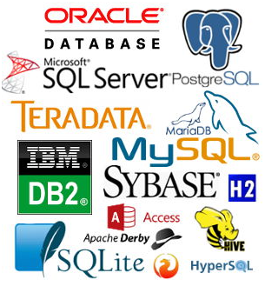
数据库是存储数据的核心

Slide 12
数据库是存储数据的核心理由
大容量
快检索
高并发
易维护

Slide 13
PPT模板下载：www.1ppt.com/moban/ 行业PPT模板：www.1ppt.com/hangye/
节日PPT模板：www.1ppt.com/jieri/ PPT素材下载：www.1ppt.com/sucai/
PPT背景图片：www.1ppt.com/beijing/ PPT图表下载：www.1ppt.com/tubiao/
优秀PPT下载：www.1ppt.com/xiazai/ PPT教程： www.1ppt.com/powerpoint/
Word教程： www.1ppt.com/word/ Excel教程：www.1ppt.com/excel/
资料下载：www.1ppt.com/ziliao/ PPT课件下载：www.1ppt.com/kejian/
范文下载：www.1ppt.com/fanwen/ 试卷下载：www.1ppt.com/shiti/
教案下载：www.1ppt.com/jiaoan/ PPT论坛：www.1ppt.cn
: 数据库开发之原生SQL
第
2
季
常见的数据库产品
主讲人：王进
跟着王进老师学python之django篇
Life is short . You need python .

Slide 14
数据库两大阵营
关系型数据库
非关系型数据库

Slide 15
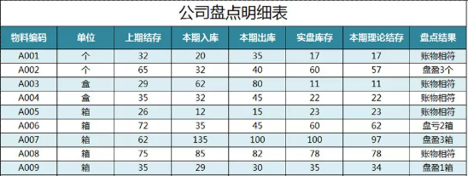
关系型数据库
基于二维表格
可以通过标准的SQL语句
对数据库进行增删查改

Slide 16



常见的关系型数据库产品
装机量最大，
开源，简单易用
做的最专业的关系型数据库
微软出品，走微软产品体系的企业使用较多

Slide 17
非关系型数据库
No-SQL [ not only sql ]
指的是非关系型数据库，而不是“No SQL”的意思，因此，NoSQL的产生并不是要彻底地否定非关系型数据库，而是作为传统关系型数据库的一个有效补充。NOSQL数据库在特定的场景下可以发挥出难以想象的高效率和高性能。
基本存储格式：key：value

Slide 18
常见分类及产品
典型产品：Memcached、Redis、MemcacheDB、BerkeleyDB
Key-value存储数据库
典型产品：Cassandra,HBase
列存储数据库
典型产品：MorgoDB、CouchDB
面向文档数据库
典型产品：Neo4J, InfoGrid,
图形数据库

Slide 19
常见分类及产品
分类 | Examples举例 | 典型应用场景 | 数据模型 | 优点 | 缺点
键值（key-value） | Tokyo Cabinet/Tyrant, Redis, Voldemort, Oracle BDB | 内容缓存，主要用于处理大量数据的高访问负载，也用于一些日志系统等等。 | Key 指向 Value 的键值对，通常用hash table来实现 | 查找速度快 | 数据无结构化，通常只被当作字符串或者二进制数据
列存储数据库 | Cassandra, HBase, Riak | 分布式的文件系统 | 以列簇式存储，将同一列数据存在一起 | 查找速度快，可扩展性强，更容易进行分布式扩展 | 功能相对局限
文档型数据库 | CouchDB, MongoDb | Web应用（与Key-Value类似，Value是结构化的，不同的是数据库能够了解Value的内容） | Key-Value对应的键值对，Value为结构化数据 | 数据结构要求不严格，表结构可变，不需要像关系型数据库一样需要预先定义表结构 | 查询性能不高，而且缺乏统一的查询语法。
图形(Graph)数据库 | Neo4J, InfoGrid, Infinite Graph | 社交网络，推荐系统等。专注于构建关系图谱 | 图结构 | 利用图结构相关算法。比如最短路径寻址，N度关系查找等 | 很多时候需要对整个图做计算才能得出需要的信息，而且这种结构不太好做分布式的集群方案。

Slide 20
本次课程使用

